Slide 1
Процедуры принятия решений (законодательных актов) в Европейском союзе: количественный анализ
Кавешников Н.Ю.
Институт Европы РАН
22 декабря 2021 г.

Slide 2
Процесс принятия решений в ЕС: обзор состояния исследований
1. Большой массив исследований
2. Множество теорий и концептуальных подходов
3. Множество работ описательного характера с элементами аналитики (например, юридический анализ процедур или анализ в рамках теории игр)
4. Множество кейс-стади
5. Значительное число работ по отдельным отраслям управления (особенно в рамкам концепции методов управления)
Лакуна в исследованиях:
Недостаток комплексных эмпирических работ, которые могли бы подтвердить теоретические построения и закономерности общего характера

Slide 3
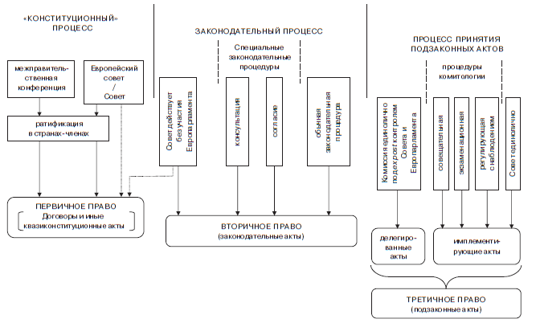
Три уровня принятия решений в ЕС

Slide 4
Уровень законодательного процесса
Что такое законодательный процесс в ЕС?
Акторы: институциональный треугольник (Комиссия, Совет министров, Европарламент)
Результат: вторичное право (регламенты, директивы, решения)
Особенности законодательного процесса
Множественность процедур
Эволюция процедур
Сочетание формальных и неформальных практик
Процедуры конструируются с учетом необходимости сбалансировать задачи эффективности и контроля

Slide 5
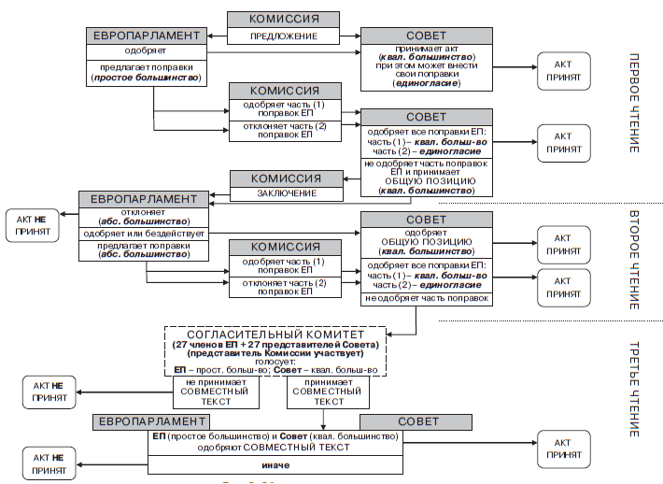
Обычная законодательная процедура
«Большинство наших процедур так сложны, поскольку это исправленные версии исправленных версий прошлых версий. Редко делается попытка найти оптимум, гораздо чаще новую процедуру встраивают в старую, к которой относятся с глубоким почтением, потому что для ее согласования пришлось пролить много пота»
Чиновник Представительства Швеции при ЕС, цит. по Peterson & Bomberg (1998: 257)

Slide 6
Теоретические основания: институционализм рационального выбора
«Фундаментальное уравнение политики»:
Политическое(ий) решение / курс являются результатом:
предпочтений политических акторов (ценности и интересы)
институтов (формальных и неформальных правил принятия решений)
Hinich & Munger (1997: 17)
Базовая предпосылка: акторы стремятся максимизировать свои материальные и нематериальные выгоды

Slide 7
Методологическая основа исследования
Метод пространственного анализа (Enelow & Hinich, 1984)
Теория вето-игроков (Tsebelis, 1995, 1999, 2002; Tsebelis & Garrett, 2000)
Эффективность процесса принятия решений и результат связаны со:
степенью различий в предпочтениях акторов
институциональными параметрами процесса принятия решений
квалиф. большинство
обычная законодательная процедура
статус кво
единогласие
меньше коммунитаризации
больше коммунитаризации
1
2
3
4
5
6
7
8
9
10
11
12
ЕП
ЕК
15
13
14

Slide 8
Метод исследования: анализ выживаемости (модель Кокса)
Анализ выживаемости (survival analysis) изучает закономерность (вероятность, риск) наступления ожидаемого события в группе (выборке) в зависимости от действующих на представителей группы факторов
Модель Кокса – метод множественной регрессии, позволяющий прогнозировать риск наступления события и оценить влияние независимых факторов на этот риск
Cox (1972)
В нашем случае:
группа – документы в процессе принятия
событие – принятие документа
факторы: институциональные параметры, влияющие на процесс принятия решения (процедура, тип и сложность документа, состав ЕС, нормативная база и т.п.)

Slide 9
Пример. Зависимость срока принятия документа от процедуры
дней
Период: 1.01.1990 – 31.12.2019
Выборка: N=1124

Slide 10
Пример. Зависимость срока принятия документа от процедуры
дней
Факторы | Отношение рисков (HR) | Стандартная ошибка (SE) | Статистическая значимость (p)
Процедура
ОЗП | 0.80 | 0.06 | <0.005
консультация | 1.25 | 0.06 | <0.005

Slide 11
Использование анализа выживаемости для исследования процесса принятия решений в ЕС
влияние базовых институциональных факторов – Golub (1999), Golub (2007), Golub & Steunenberg (2007), König (2007), Schulz & König (2000)
влияние реформ договоров – Golub (2007), Golub & Steunenberg (2007) – (как одного из многих факторов)
эффект расширений ЕС на материале 1976 -2006 гг. (Hertz & Leuffen, 2011)
идеологические различия между Комиссией, Советом и Европарламентом (Klüver & Sagarzazu, 2013)
фактор сложности документов (Hurka & Haag, 2020).
фактор консультаций со стейкхолдерами (Rasmussen & Toshkov, 2011)

Slide 12
База данных
База эмпирических данных для исследования включает все директивы, принятые в период 1990-2019 гг.
Всего 1124 директивы, в том числе:
746 – обычная законодательная процедура
218 – процедура консультации при квалифицированном большинстве в Совете
160 – процедура консультации при единогласии в Совете

Slide 13
Результаты исследования (1): подтверждение общих закономерностей
Факторы | Выборка «Все акты», N = 1124 |  |  | Выборка «Акты по ОЗП», N=746
 | Отношение рисков (HR) | Станд. ошибка (SE) | Стат. значимость (p) | Отношение рисков (HR) | Станд. ошибка (SE) | Стат. значимость (p)
Процедура
ОЗП | 0.80 | 0.08 | <0.005
консультация | 1.25 | 0.08 | <0.005
Новизна акта
поправки | 1.60 | 0.06 | <0.005 | 1.65 | 0.08 | <0.005
новый акт | 0.62 | 0.06 | <0.005 | 0.61 | 0.08 | <0.005
Сложность акта
длина.Кор | 1.23 | 0.06 | <0.005 | 1.17 | 0.08 | 0.04
длина.Ср | 0.99 | 0.07 | 0.88 | 1.02 | 0.08 | 0.78
длина.Дл | 0.77 | 0.08 | <0.005 | 0.82 | 0.09 | 0.03
Состав ЕС
состав.ЕС-12 | 0.97 | 0.10 | 0.76 | 1.74 | 0.25 | 0.02
состав.ЕС-15&15+ | 0.94 | 0.10 | 0.50 | 0.57 | 0.25 | 0.02
Правовая база
дог.доАД | 0.77 | 0.09 | <0.005 | 0.65 | 0.12 | <0.005
дог.АД&доМИС | 0.91 | 0.07 | 0.15 | 0.93 | 0.08 | 0.35
дог.МИС&позднее | 1.32 | 0.07 | <0.005 | 1.33 | 0.08 | <0.005

Slide 14
Результаты исследования (2): единогласие в Совете министров перестает быть фактором торможения
Период | Состав ЕС | Выборка, число актов (N) | Факторы | Отношение рисков (HR) | Станд. ошибка (SE) | Стат. значимость (p)
Период 1: 01.01.1990 - 31.12.2019 | ЕС-12 – ЕС-28 | 378 | ГКБ | 0.88 | 0.11 | 0.26
 |  |  | единогласие | 1.14 | 0.11 | 0.26
Период 2: 01.01.1990 - 31.12.1994 | ЕС-12 | 146 | ГКБ | 1.72 | 0.20 | 0.01
 |  |  | единогласие | 0.59 | 0.20 | 0.01
Период 3: 01.01.1995 - 30.04.2004 | ЕС-15 | 134 | ГКБ | 0.70 | 0.19 | 0.07
 |  |  | единогласие | 1.41 | 0.19 | 0.07
Период 4: 01.05.2004 - 31.12.2019 | ЕС-25 – ЕС-28 | 98 | ГКБ | 0.78 | 0.21 | 0.39
 |  |  | единогласие | 1.27 | 0.21 | 0.39
* Оговорки: 1) только директивы
2) вывод не применим к ОВПБ и сферам координации
(макроэкономическая, занятость и т.п.)

Slide 15
Влияние реформ Договоров и расширений
Проблема: их влияние накладывается друг на друга.
Решение: логика метода прерванных временных рядов
Событие (изменение нормативной базы) | Дата | Стабильный фактор (состав ЕС) | Период анализа | Число актов (N) | Отноше-ние рисков (HR) | Станд. ошибка (SE) | Стат. значимость (p)
Маастрихтский договор | 01.03.1993 | ЕС-12 | 01.11.1990 - 31.12.1994 | 21
Амстердамский договор | 01.05.1999 | ЕС-15 | 01.01.1995 - 31.01.2003 | 217 | 1.51 | 0.14 | <0.005
Ниццкий договор | 01.02.2003 | ЕС-15 | 1.05.1999 – 31.04.2004 | 203
Межинститу-циональное соглашение | 13.06.2007 | ЕС-25 | 01.01.2007 -30.11.2009 | 150 | 0.84 | 0.59 | 0.77
 |  | ЕС-25/27 | 01.05.2004 – 30.11.2009 | 219 | 1.35 | 0.15 | 0.04
Лиссабонский договор | 01.12.2009 | ЕС-27 | 13.06.2007 - 30.06.2013 | 213
 |  | ЕС-27/28 | 13.06.2007 - 31.12.2019 | 367

Slide 16
Результаты исследования (3) (4): влияние реформ Договоров и расширений
Факторы | Выборка «Все акты», N = 1124 |  |  | Выборка «Акты по ОЗП», N=746
 | Отношение рисков (HR) | Станд. ошибка (SE) | Стат. значимость (p) | Отношение рисков (HR) | Станд. ошибка (SE) | Стат. значимость (p)
Процедура
ОЗП | 0.80 | 0.08 | <0.005
консультация | 1.25 | 0.08 | <0.005
Новизна акта
поправки | 1.60 | 0.06 | <0.005 | 1.65 | 0.08 | <0.005
новый акт | 0.62 | 0.06 | <0.005 | 0.61 | 0.08 | <0.005
Сложность акта
длина.Кор | 1.23 | 0.06 | <0.005 | 1.17 | 0.08 | 0.04
длина.Ср | 0.99 | 0.07 | 0.88 | 1.02 | 0.08 | 0.78
длина.Дл | 0.77 | 0.08 | <0.005 | 0.82 | 0.09 | 0.03
Состав ЕС
состав.ЕС-12 | 0.97 | 0.10 | 0.76 | 1.74 | 0.25 | 0.02
состав.ЕС-15&15+ | 0.94 | 0.10 | 0.50 | 0.57 | 0.25 | 0.02
Правовая база
дог.доАД | 0.77 | 0.09 | <0.005 | 0.65 | 0.12 | <0.005
дог.АД&доМИС | 0.91 | 0.07 | 0.15 | 0.93 | 0.08 | 0.35
дог.МИС&позднее | 1.32 | 0.07 | <0.005 | 1.33 | 0.08 | <0.005

Slide 17
Результаты исследования (3):
влияние расширений состава ЕС
Расширение 1995 г. (ЕС-15) существенно способствовало замедлению процесса принятия решений
Расширение 2004 г. (ЕС-25) не оказало влияния на скорость процесса принятия решений, т.е. не способствовало его замедлению
Концептуальное объяснение: имеет значение не число акторов, а степень различий в предпочтениях акторов (концепция пространственного анализа и теория вето игроков)
свободный рынок
активная социальная политика
UK
ЕП
ЕК
SW
свободный рынок
активная социальная политика
UK
ЕП
ЕК
SW

Slide 18
Результаты исследования (4):
влияние изменений правил принятия решений (реформы Договоров и Межинституциональное соглашение 2007 г.)
Амстердамский договор существенно способствовал ускорению процесса принятия решений (реформа процедуры совместного принятия решений / ОЗП)
Прочие Договора (Маастрихтский, Ниццкий, Лиссабонский) не оказали влияния на скорость процесса принятия решений
Межинституциональное соглашение от 13.07.2007 г. способствовало ускорению процесса принятия решений (практика триалогов)

Slide 19
Итоговые выводы
Подтверждение на новейшем эмпирическом материале (1990-2019 гг.) ранее известных закономерностей:
  новизна и сложность документа, подключение Европарламента (обычная законодательная процедура)
Со второй половины 1990-х годов единогласие в Совете министров перестает быть фактором торможения
Не каждое расширение состава ЕС влияет на законодательный процесс
  расширение 1995 г. – замедлило
  расширение 2004 г. – не замедлило
Не все реформы договоров влияют на законодательный процесс
  только Амстердамский договор ускорил принятия решений
  прочие договоры не оказали влияния
Межинституциональное соглашение от 13.07.2007 г. более значимо, чем многие реформы Договоров. Оно ускорило процесс принятия решений (практика триалогов)

Slide 20
Итоговые замечания
Теории и концепции – это не символ веры, а рамка для проведения эмпирических исследований. Без эмпирической проверки теория / концепция – это всего лишь игра ума
Кейс-стади могут использоваться как метод углубленного изучения отдельных аспектов, но их результаты следует с большой осторожностью интерпретировать для подтверждения / опровержения общих закономерностей
Существует разнообразный математический аппарат, позволяющий исследовать общие закономерности
Политология «размышляющая» и политология «эмпирическая» / «считающая» – это две стадии научного исследования

Slide 21
СПАСИБО
ЗА
ВНИМАНИЕ !
Кавешников Н.Ю.
Зав. кафедрой МГИМО МИД России,
в.н.с. Института Европы РАН
E-mail: nikandrrr@mail.ru

